Slide 1

公司簡介
March 2017

Slide 2
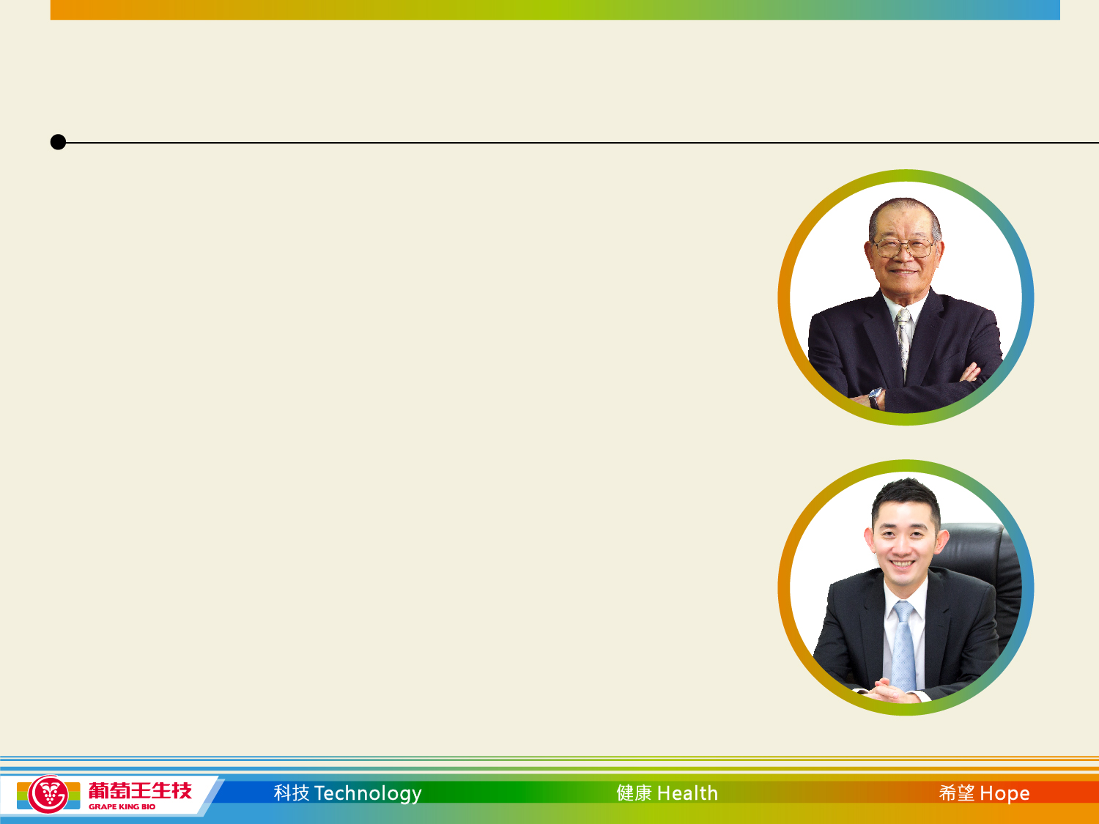
歷史沿革
1969: 葡萄王起源於3位創始者
1969-2014：總裁曾水照先生
其他兩位是單純的投資者
1982:股票公開上市
2014:曾盛麟博士擔任董事長暨總經理

Slide 3
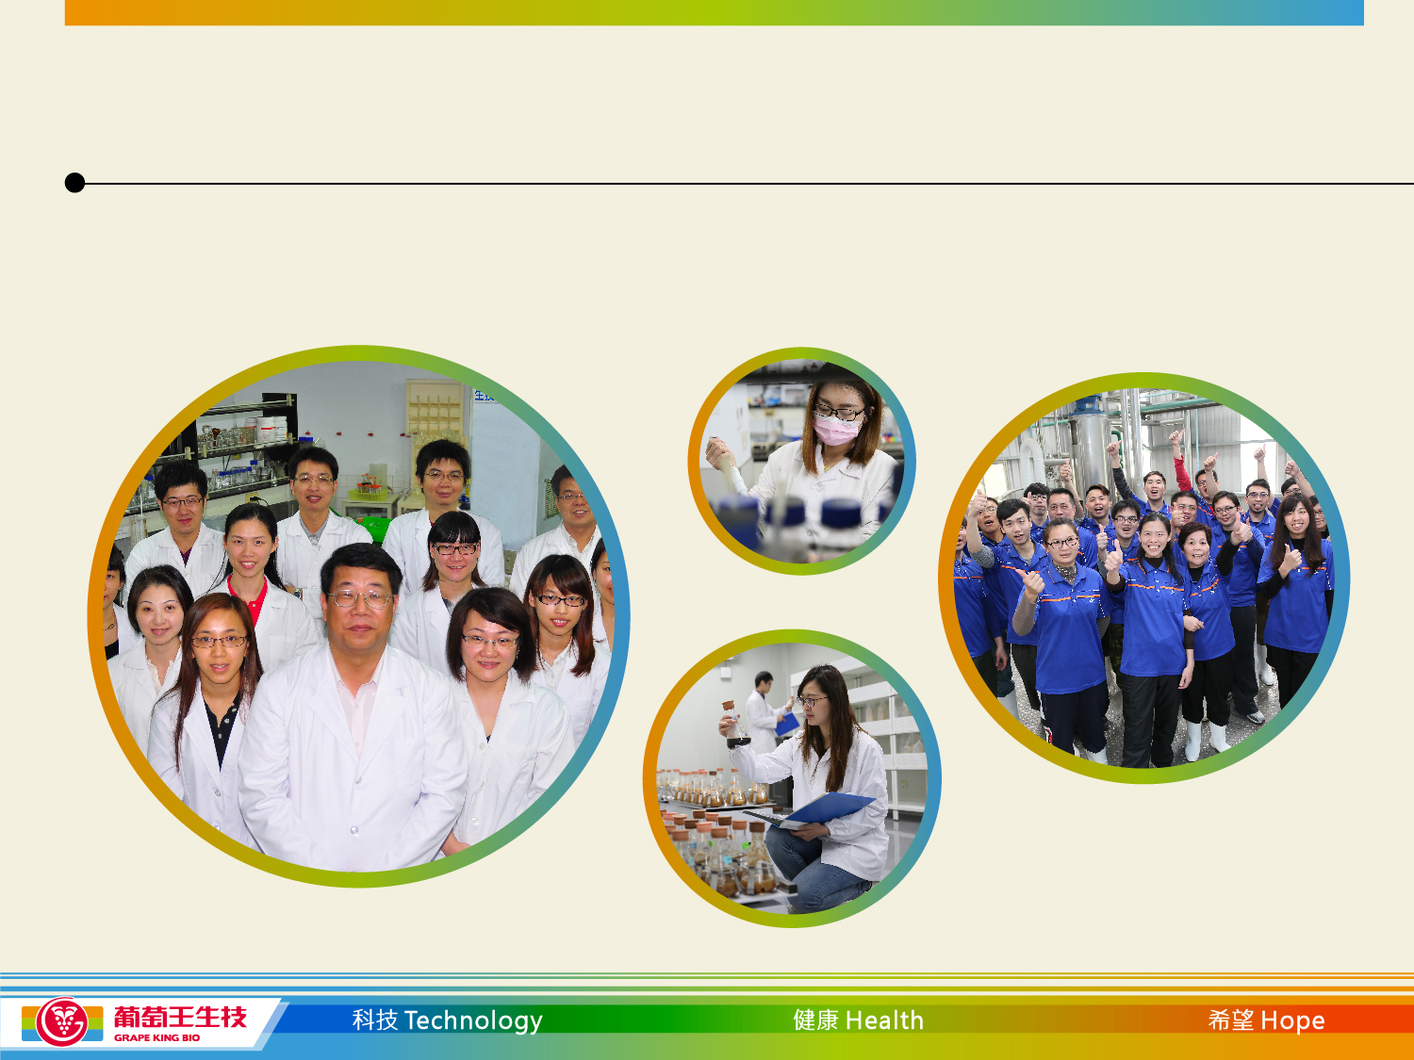
生物工程中心
1991:成立生物工程中心

Slide 4
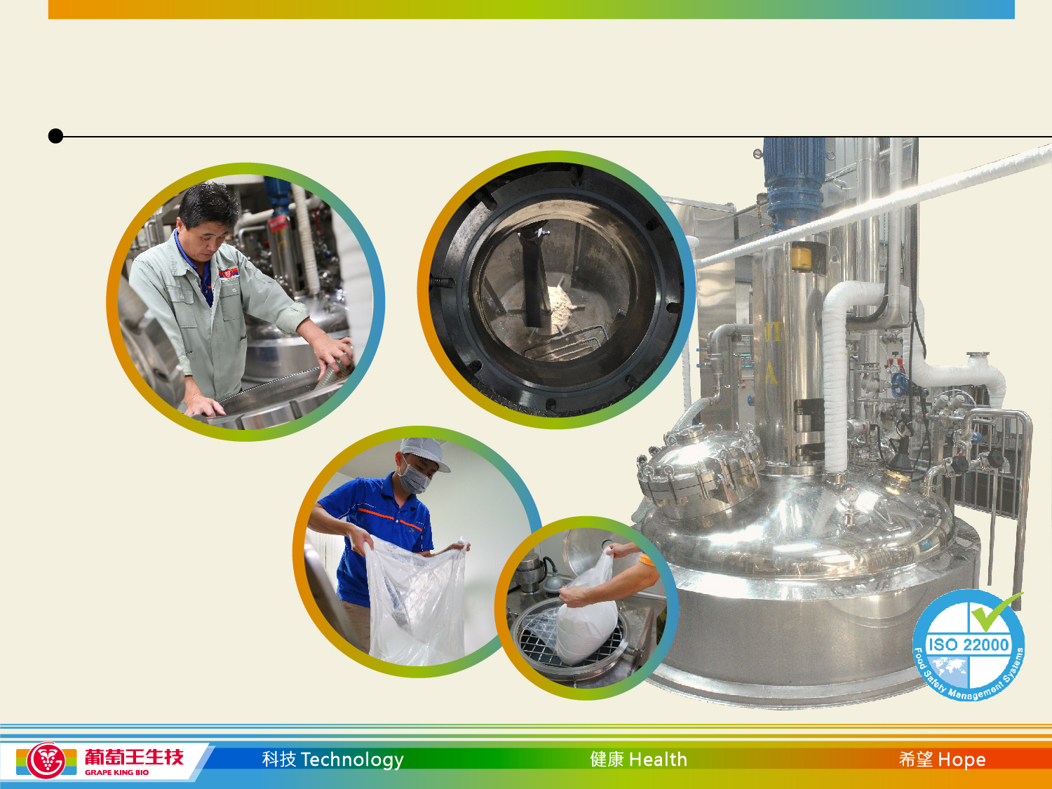
生物工程中心
台灣最大的生物科技發酵槽容積達281噸

Slide 5

葡眾企業
1993：成立葡眾子公司(多層次傳銷公司)

Slide 6
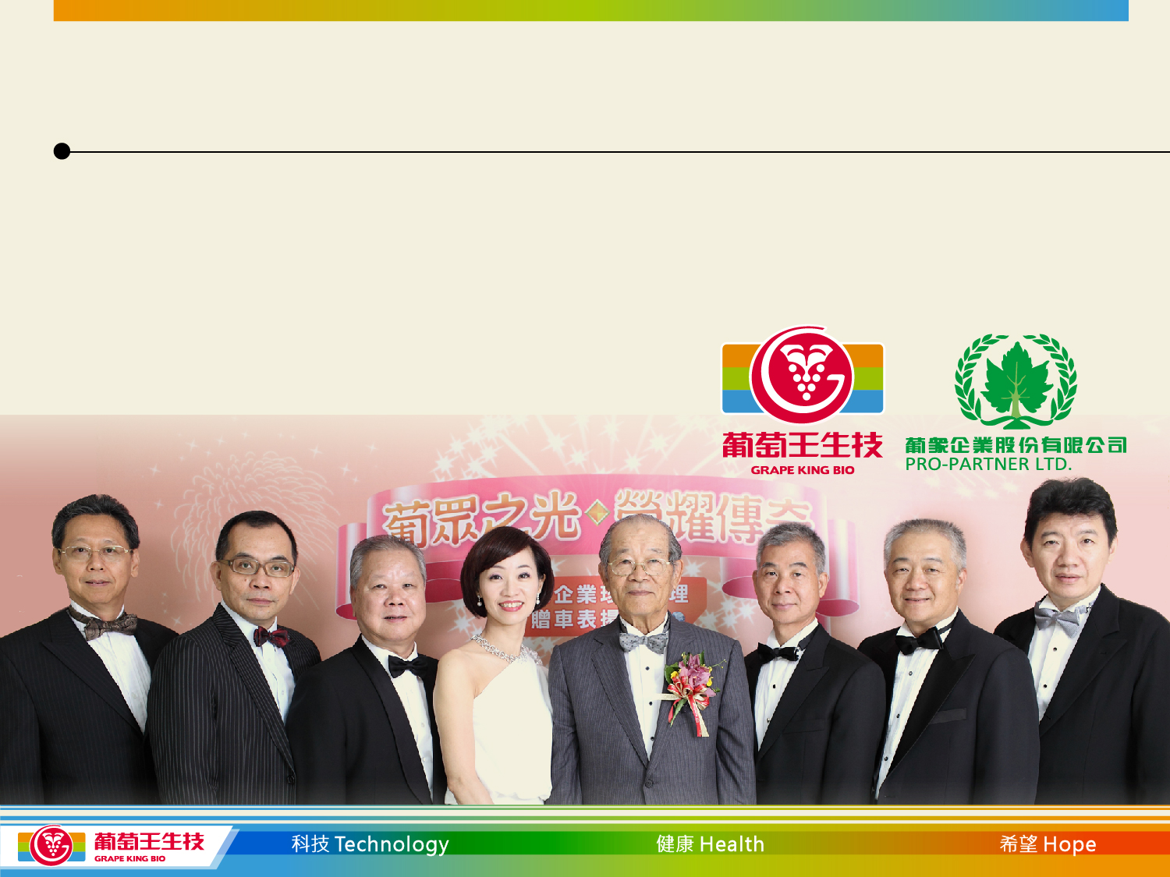
葡眾股東
一開始為葡萄王100%持有葡眾股份
管理團隊於1998年增資時出資，佔40%股份
葡萄王目前持有60%股份

Slide 7

葡眾的成果
1
本土第一大傳直銷公司
2
2014、2015年連續兩年營業額排行台灣傳銷公司第二名
5
全台前五大傳銷公司中最年輕的直銷公司
24
產品數量最少，僅24項
66
2013年世界直銷排行第66名
190,000
超過19萬會員

Slide 8
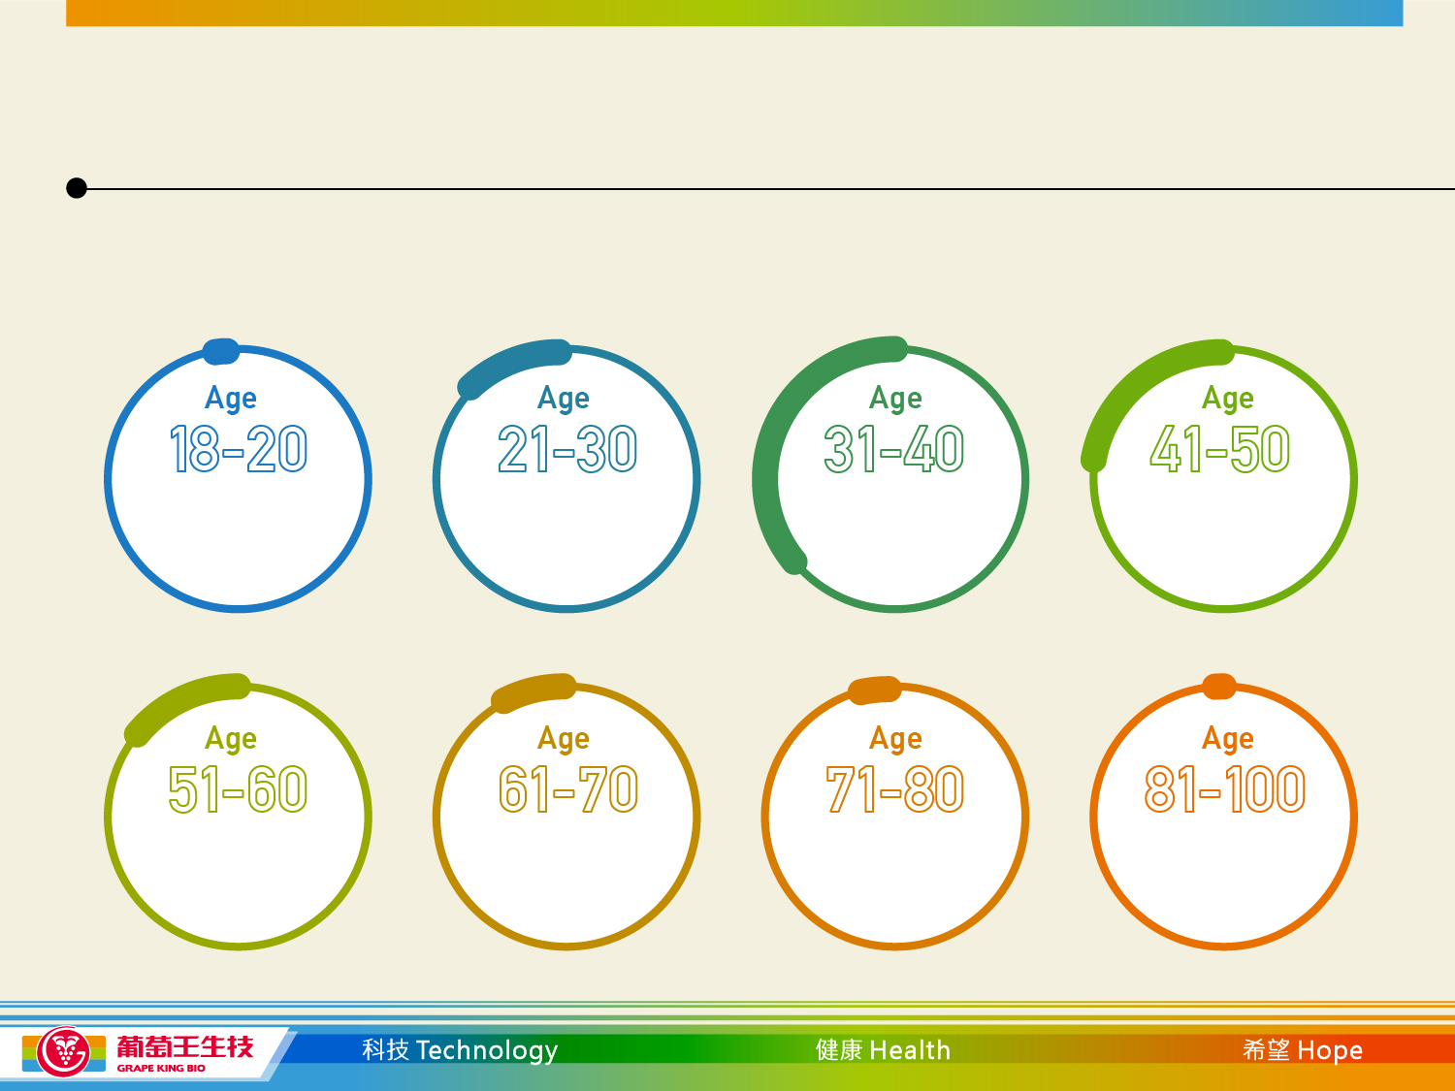
葡眾會員概況
葡眾擁有194,006會員(截至2017.2月中)
1.18%
14.24%
35.36%
23.46%
15.30%
8.19%
1.91%
0.35%

Slide 9
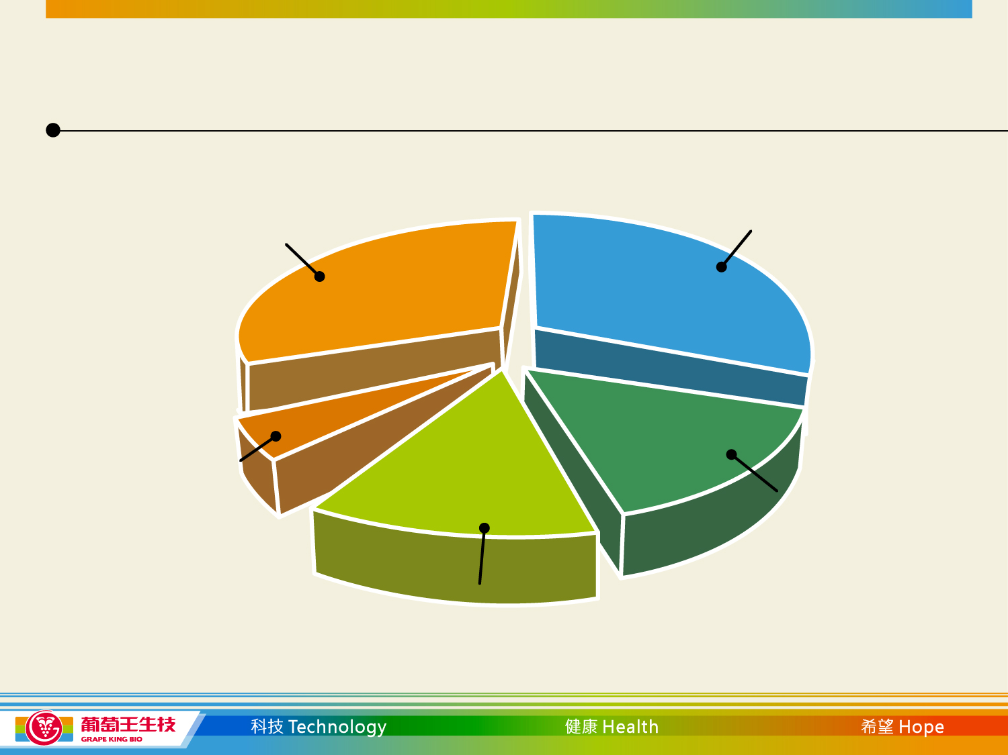
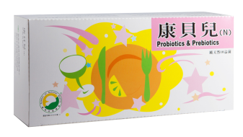

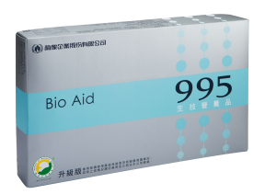
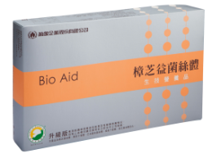
2016葡眾前四大明星商品
5.其他
35.79%
1. 康貝兒
32.16%
4. 原味餐包
5.4%
2. 995營養液
14.84%
3. 樟芝液
11.81%

Slide 10
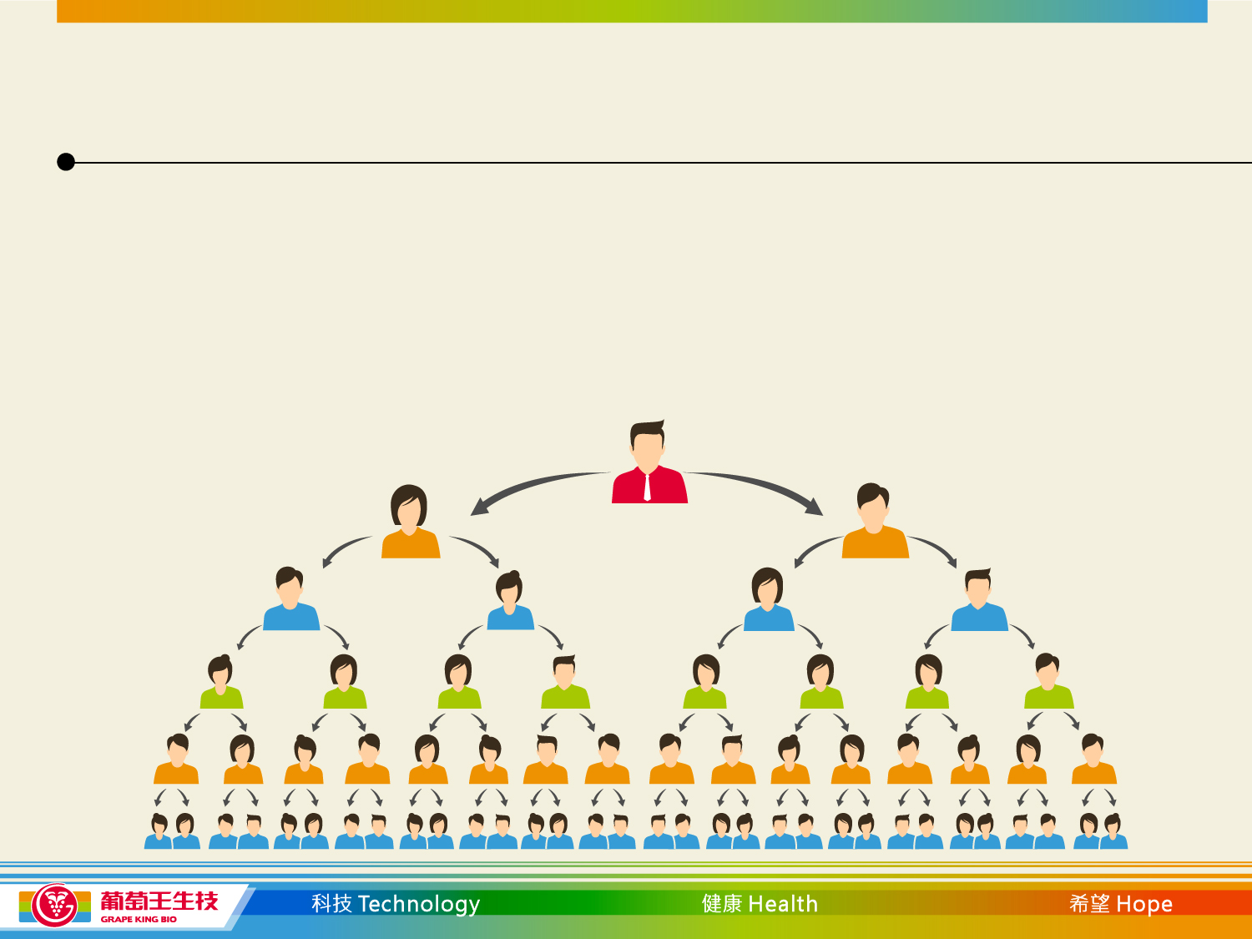
葡眾的分級及獎金制度
NT$1000元入會費
獎金及分級制度依照會員的業績及下線人數而有所不同。

Slide 11
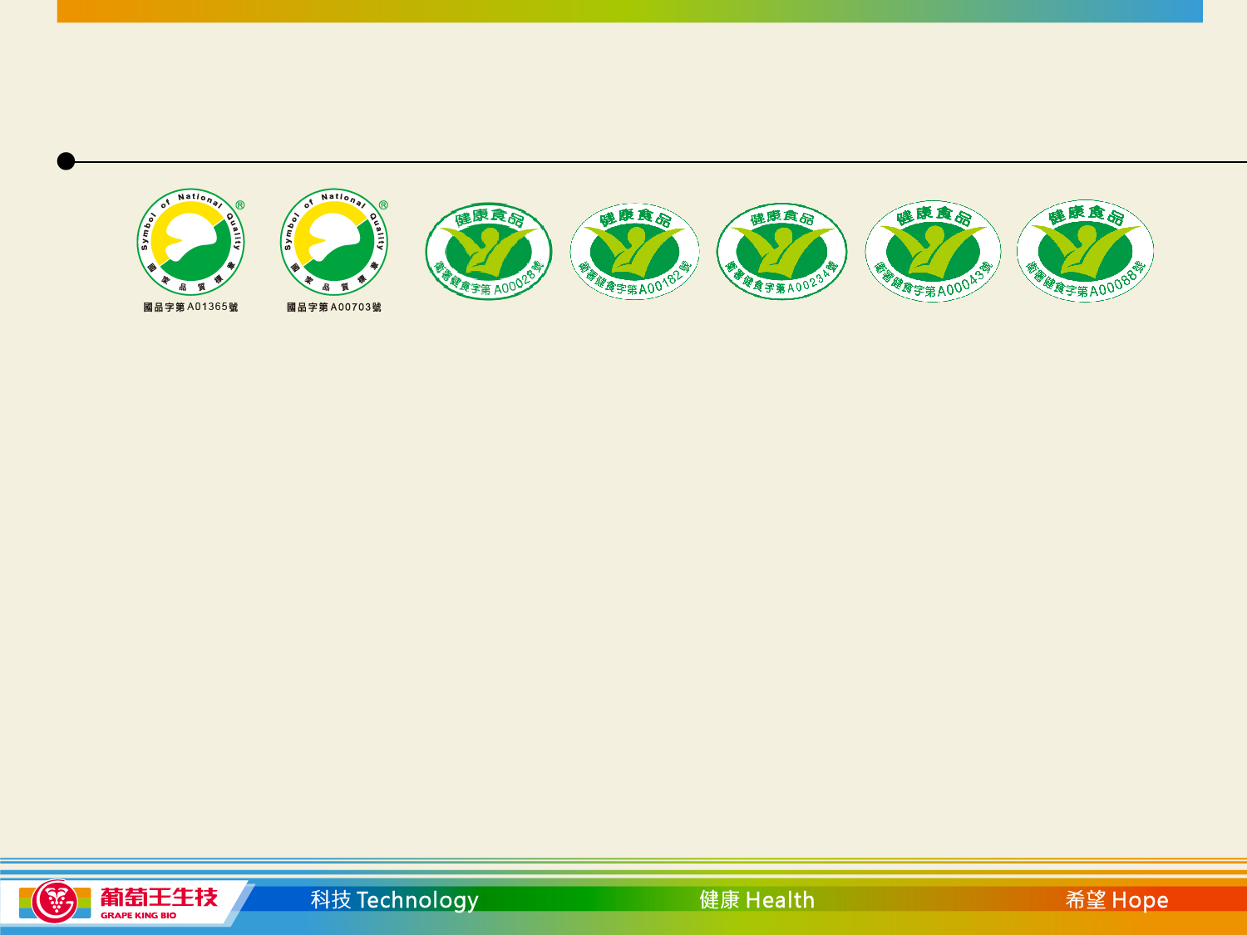
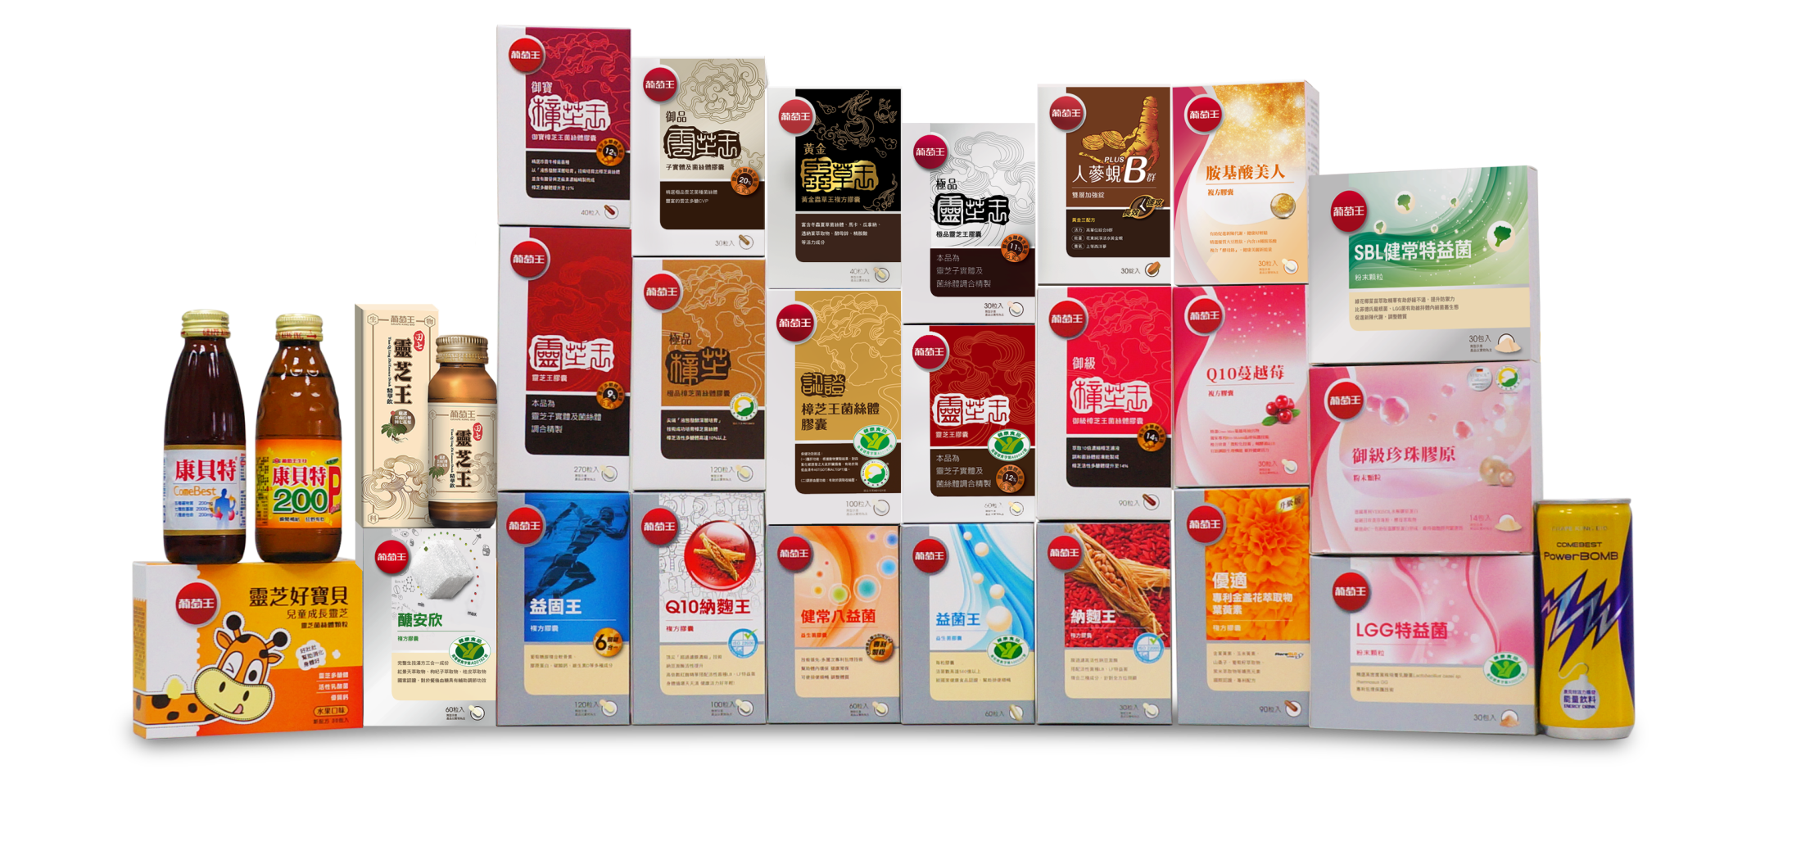
葡萄王全產品

Slide 12
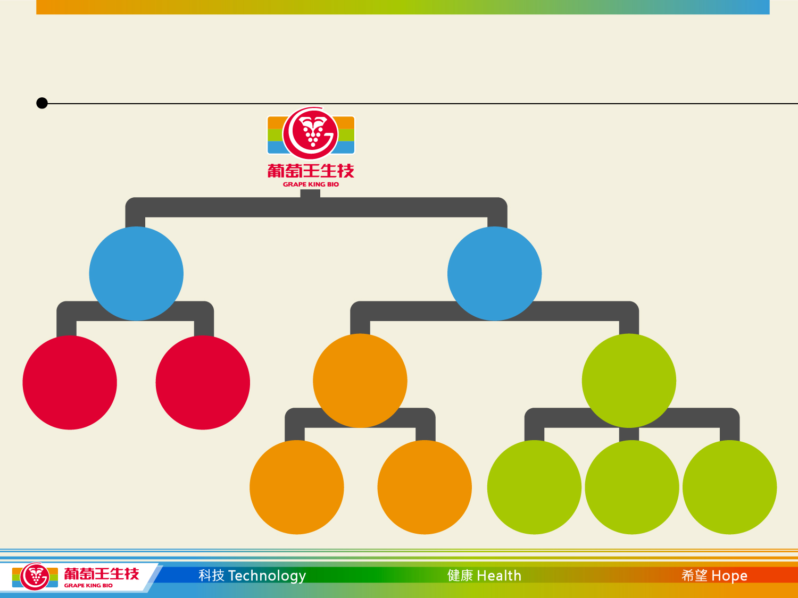
葡萄王銷售通路
飲料
保健食品
零售通路
經銷通路
實體通路
虛擬通路
傳統
藥局
現代藥妝,
量販店、
超市、郵局等
網路及
直效行銷
葡萄王
官方商城
電視購物

Slide 13
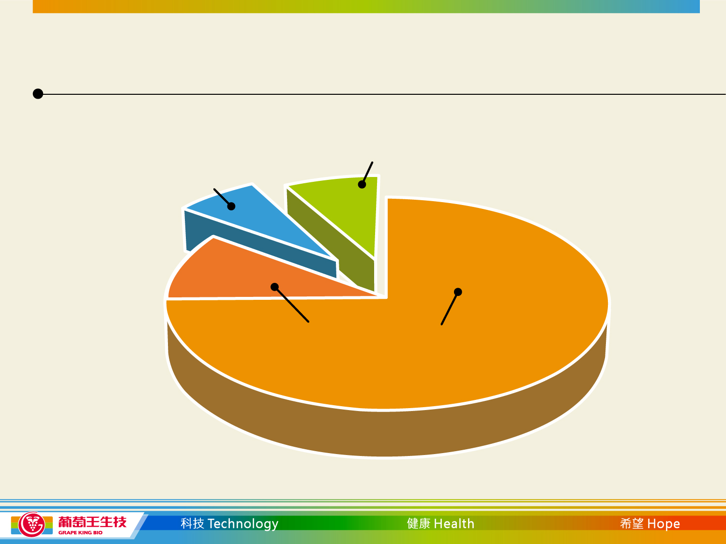
2017 1月 葡萄王營收占比(Stand alone)
其他 5%
(OEM/ODM)
能量飲料5%
自有品牌保健食品90%
(葡萄王7 % + 葡眾83%)

Slide 14
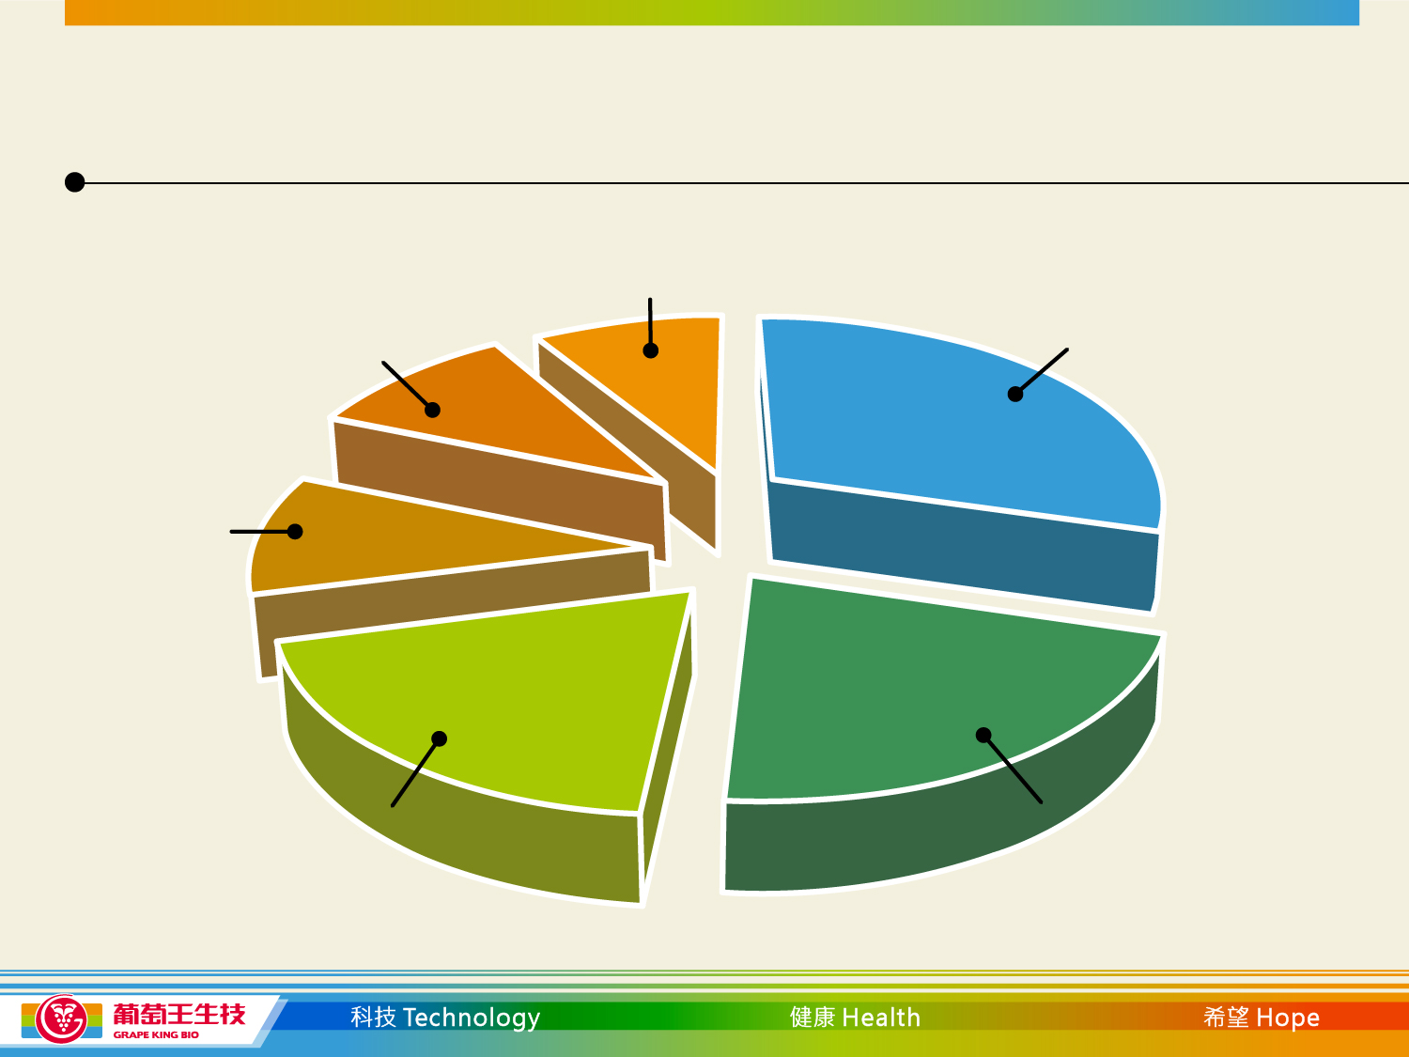

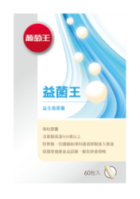
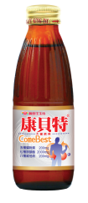


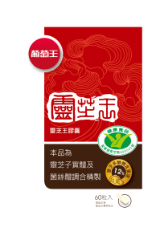
2017 1月葡萄王產品銷售佔比
6. 200P
9.29%
5. 益菌系列
11.29%
康貝特
24.66%
4. 其他
13.44%
2. PowerBOMB
21.73%
3. 靈芝王系列
17.03%

Slide 15
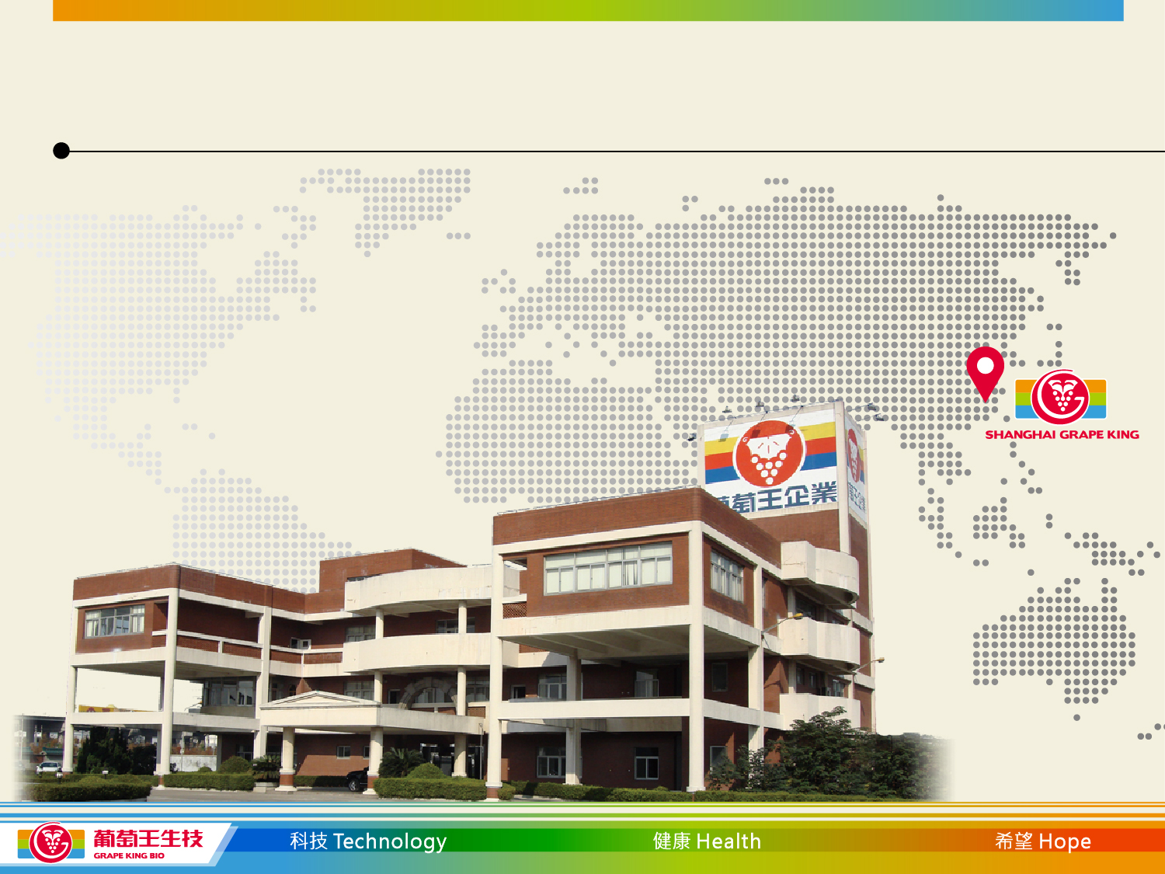
歷史沿革
1994 -上海葡萄王成立- 為葡萄王生技100%持有
1997 –上海葡萄王正式營運，並取得12甲地使用權。

Slide 16
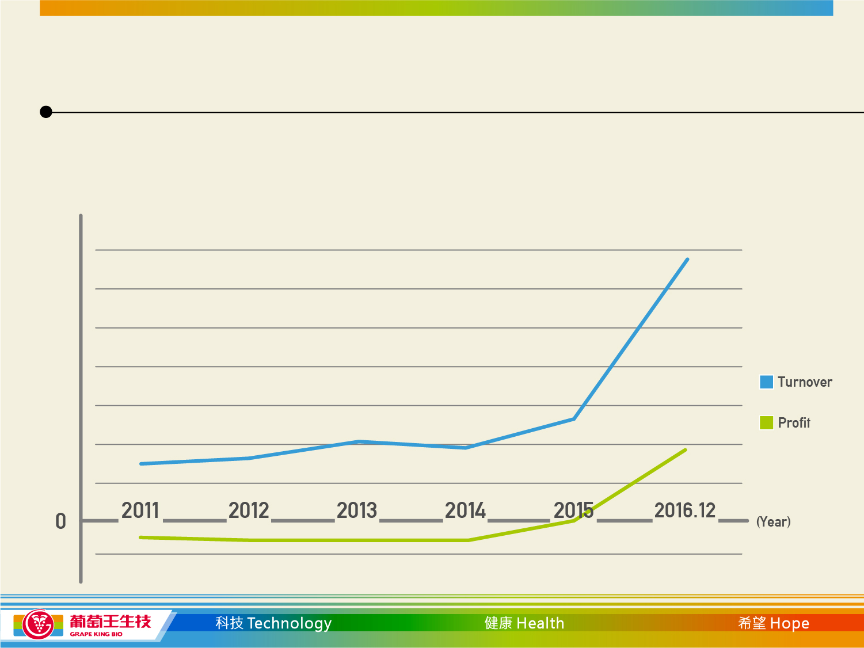
上海葡萄王營收表現
2015- 上海葡萄王達72%營收成長 並轉虧為盈
2016 營收成長率達 272%.
NT$ 5.97億

Slide 17
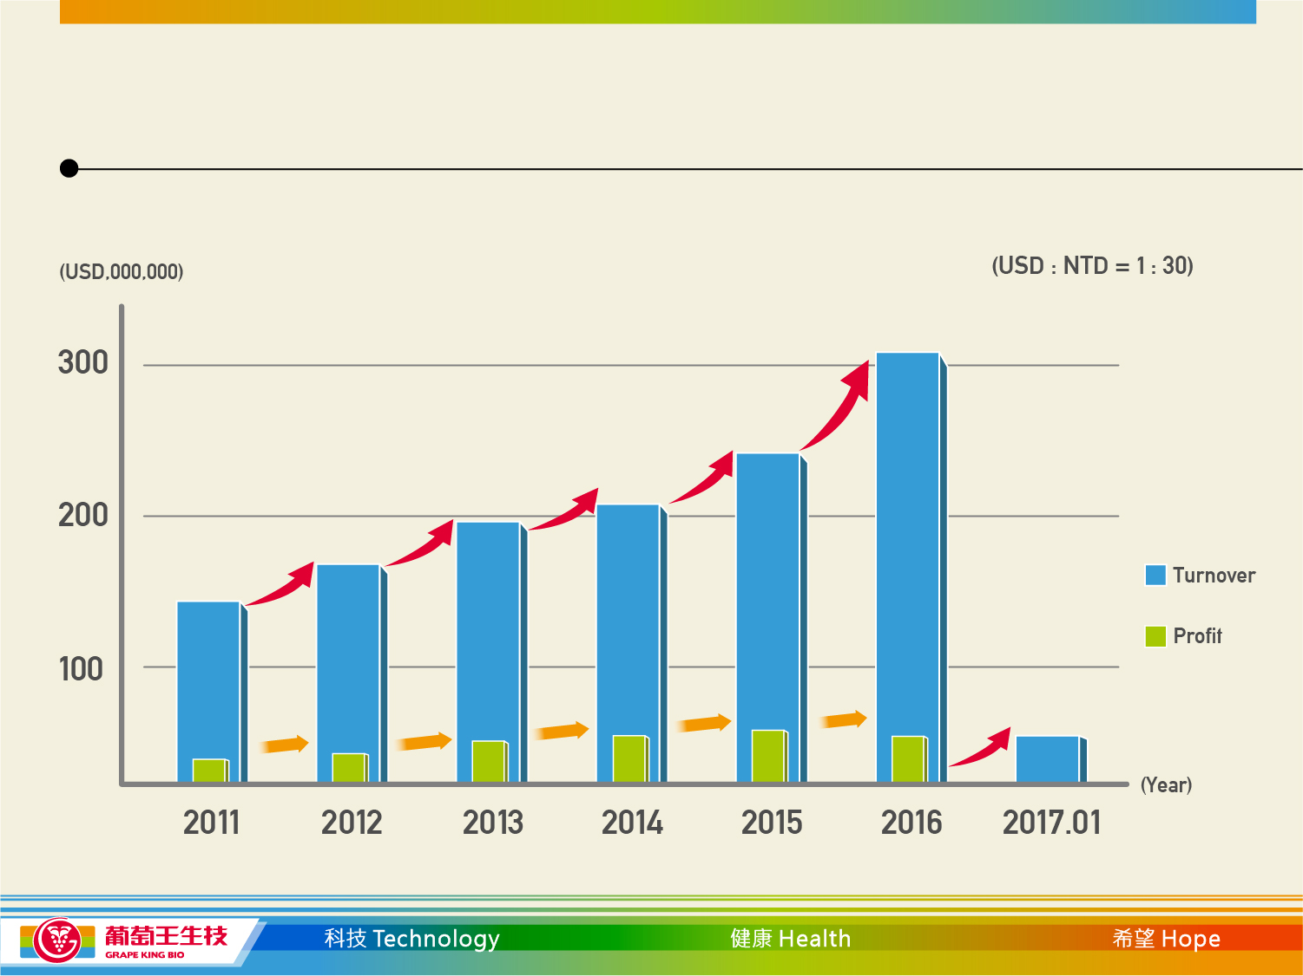
葡萄王生技合併營收
26.75%
$306
15.08%
$242
11.39%
$201
22.61%
$194.98
22%
$159
$131.8
35%
13%
12%
23%
$23.2
31%
$27.8
$31.4
$35.5
10%
$ 15.8
$20.6
$30.4*
*Up to Q3

Slide 18
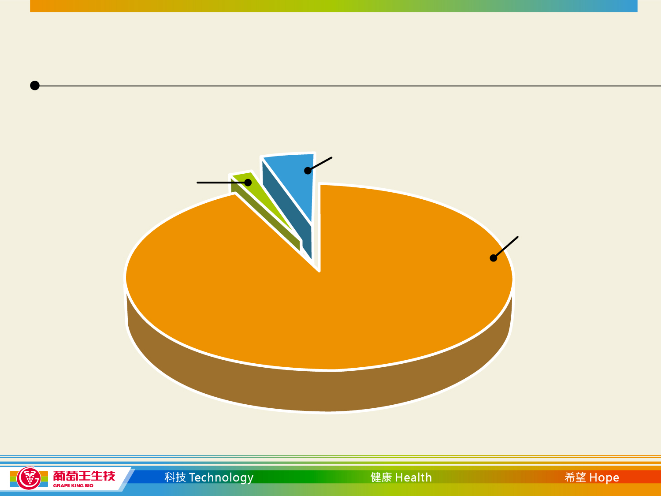
2016 葡萄王合併營收占比
上海葡萄王
6.5%
葡萄王生技
4.6%
葡眾
88.9%

Slide 19
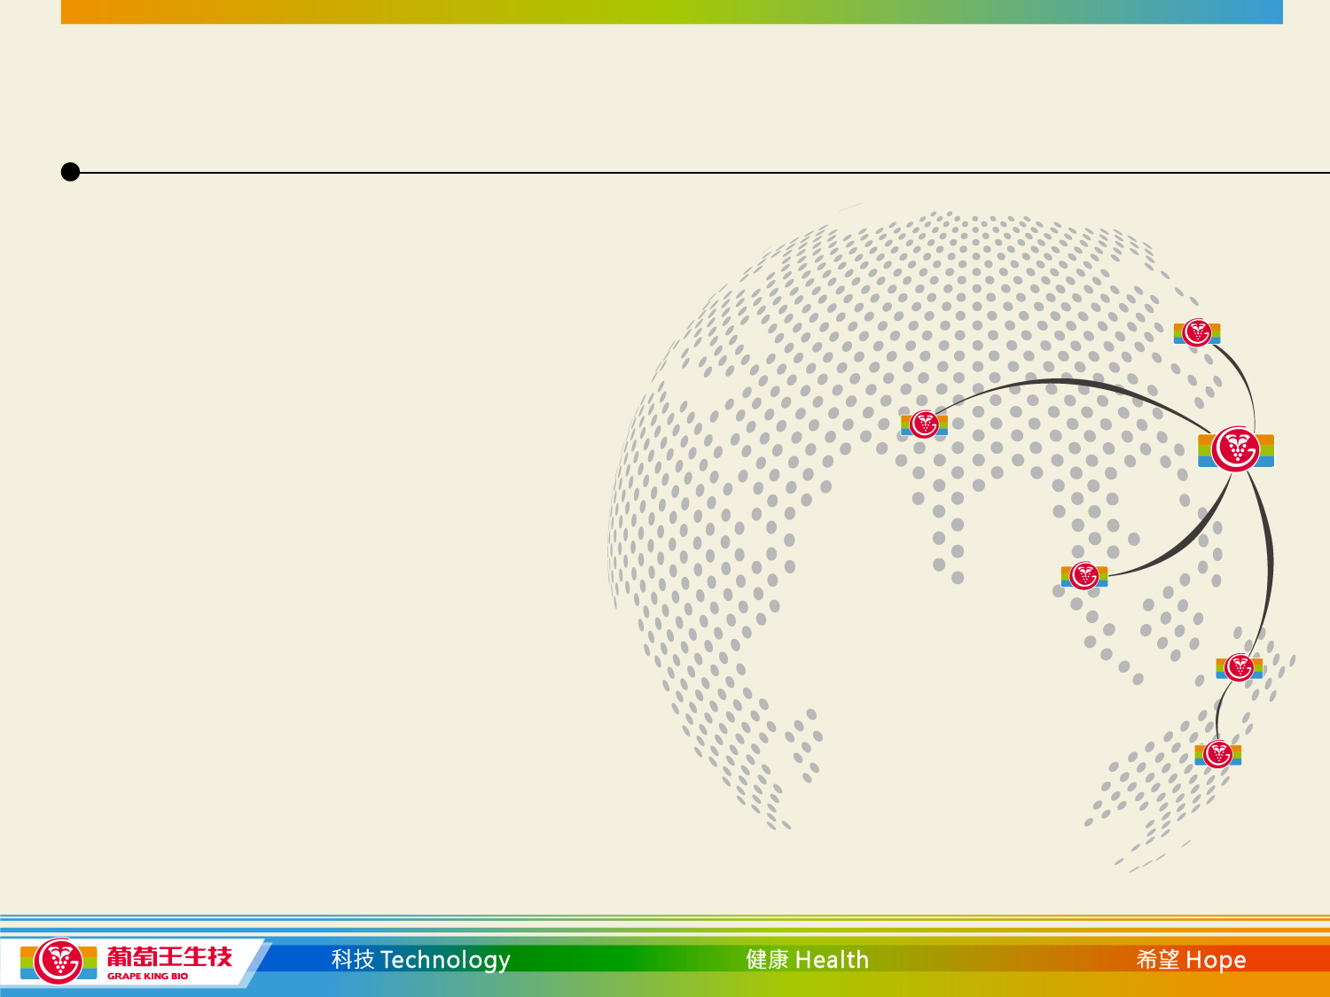
葡萄王海外業務拓展
擴展海外市場以增加營業公司營業收入
保健食品市場上尋求並建立相互信賴東南亞合作夥伴
積極取得海外保健產品認證，如馬來西亞、印尼、泰國、
新加坡和香港

Slide 20
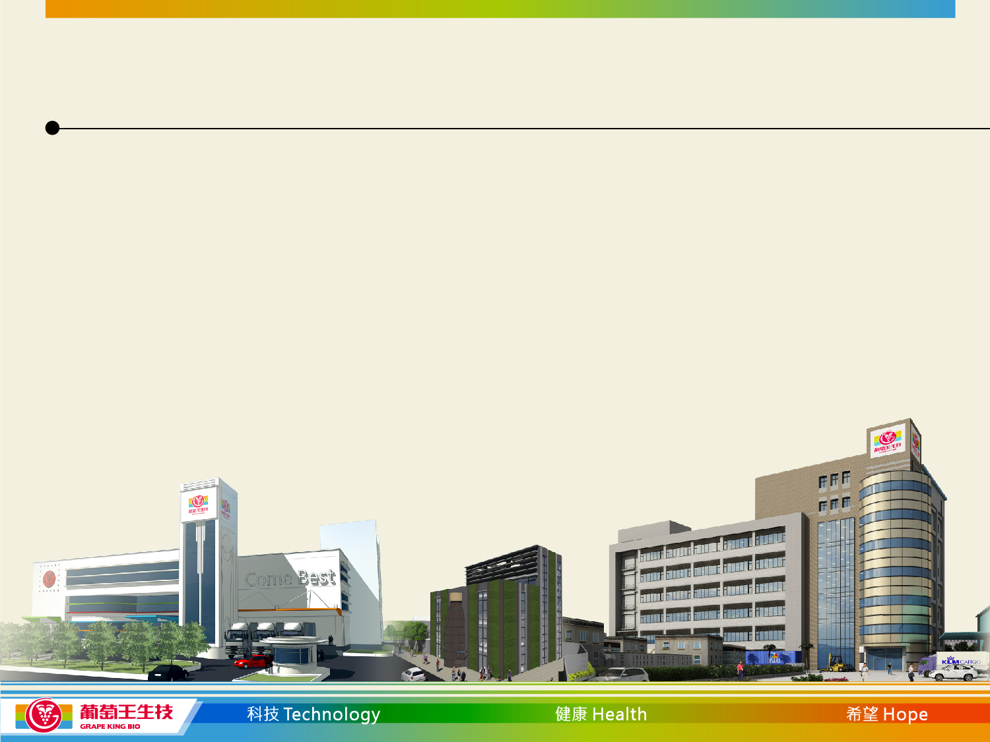
葡萄王近期發展與建設
2016年─開始建立第二個原料發酵中心龍潭科學園區
將依公司成長需求持續擴充發酵噸數
此發酵中心將增加發酵噸數300噸
原料發酵中心龍潭科學園區預計於2018年中完工
此工程花費為10億元(擴展施工與加速期)

Slide 21

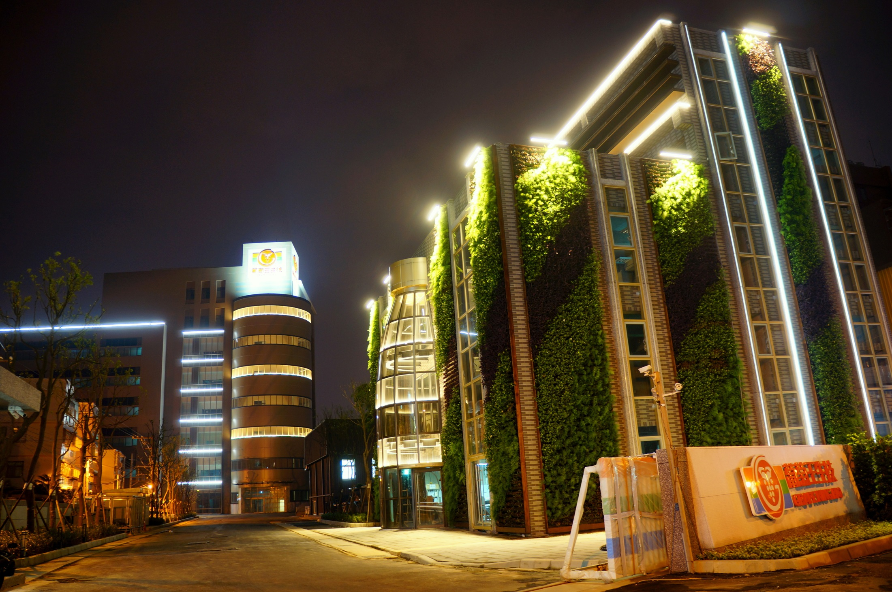

Slide 22
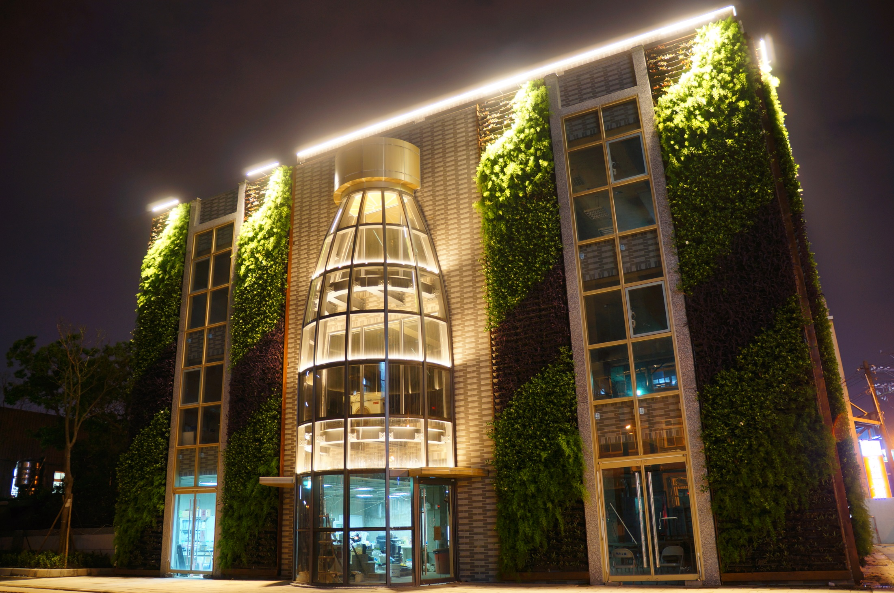

Slide 23
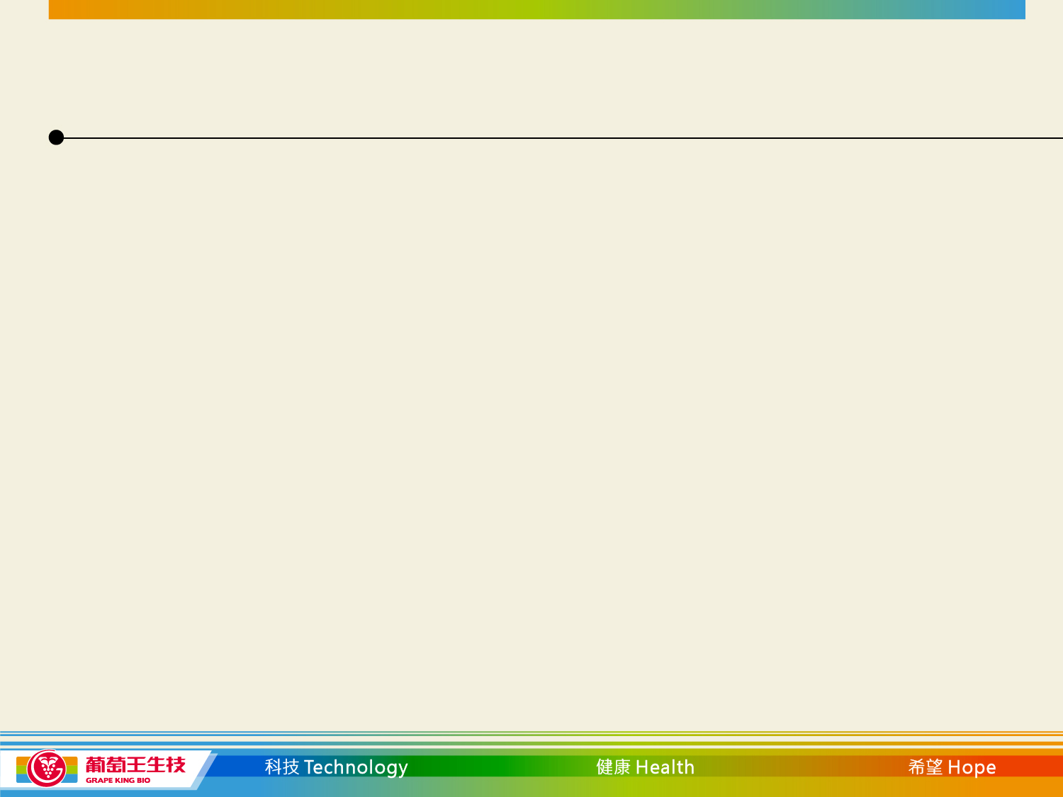
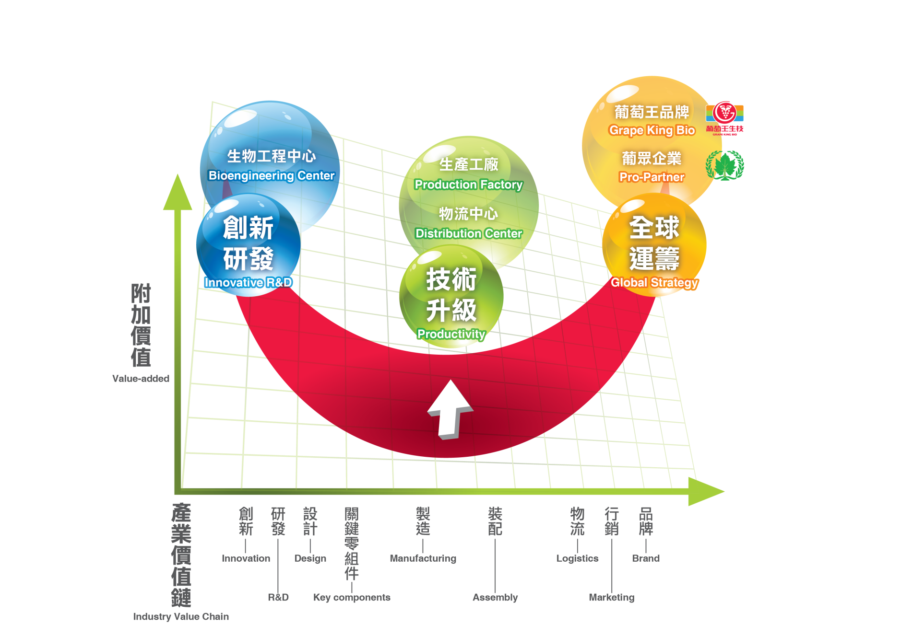
葡萄王生技的微笑曲線

Slide 24
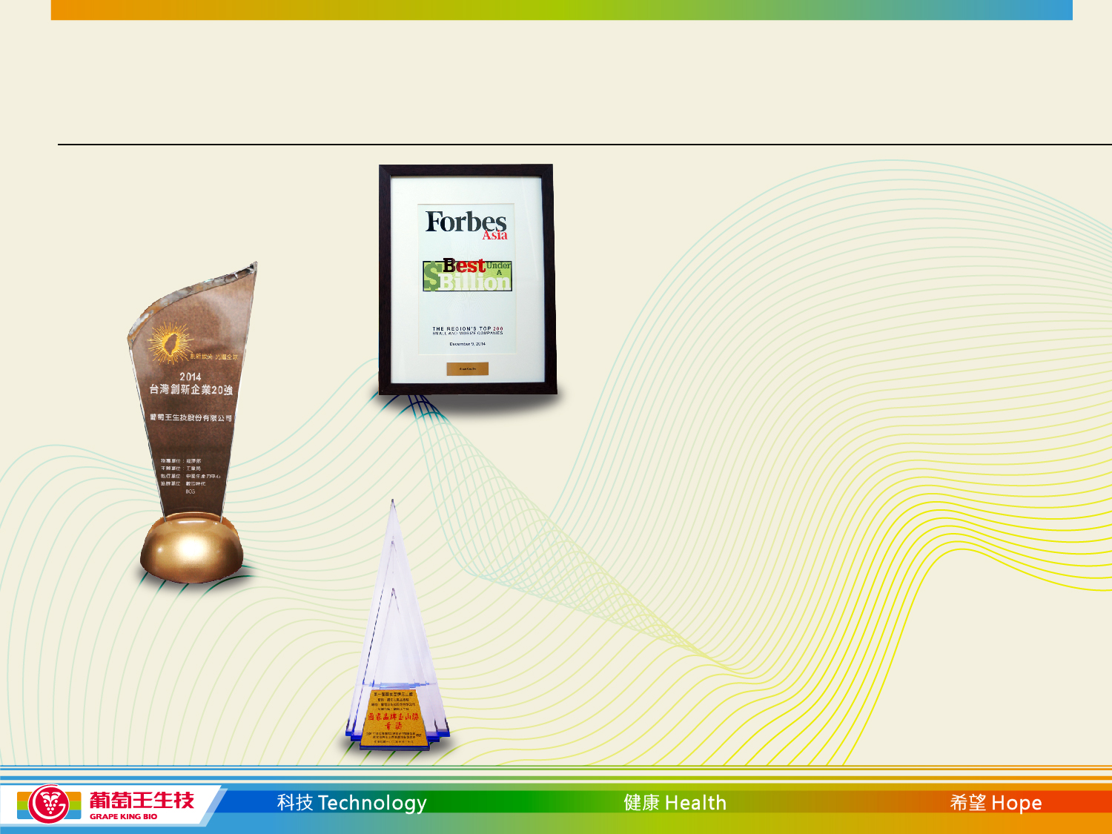
葡萄王生技獲獎紀錄
2014、2015葡萄王生技榮獲
富比世亞洲中小企業兩百大
2014葡萄王生技榮獲台灣創新企業20強
2013葡萄王生技獲國家品牌玉山獎
「最佳人氣品牌獎」暨「全國首獎」

Slide 25
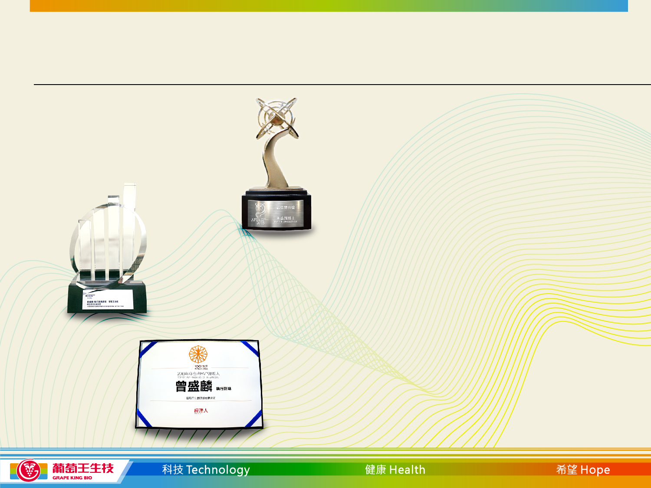
葡萄王生技獲獎紀錄
2015曾盛麟 董事長暨總經理
獲第一屆亞太精神獎「最佳躍升獎」
2013曾盛麟 董事長暨總經理
獲第九屆安永企業家獎「轉型標竿企業家獎」
2013曾盛麟 董事長暨總經理
獲經理人月刊第六屆100 MVP經理人

Slide 26

Thank you

